Slide 1
第四章 曲线运动 万有引力
与航天
第三课时 圆周运动

Slide 2
考纲考情：5年18考
匀速圆周运动，角速度，线速度，向心力速度(Ⅰ) 向心力(Ⅱ) 离心现象(Ⅰ)

Slide 3
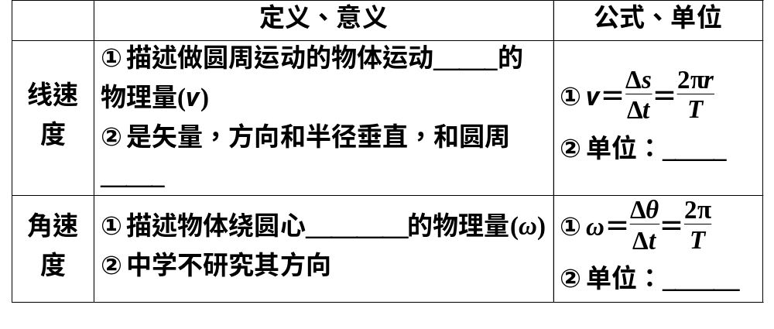
[基础梳理]
一、描述圆周运动的物理量主要有线速度、角速度、周期、转速、向心加速度、向心力等，现比较如下表：
快慢
m/s
相切
转动快慢
rad/s

Slide 4
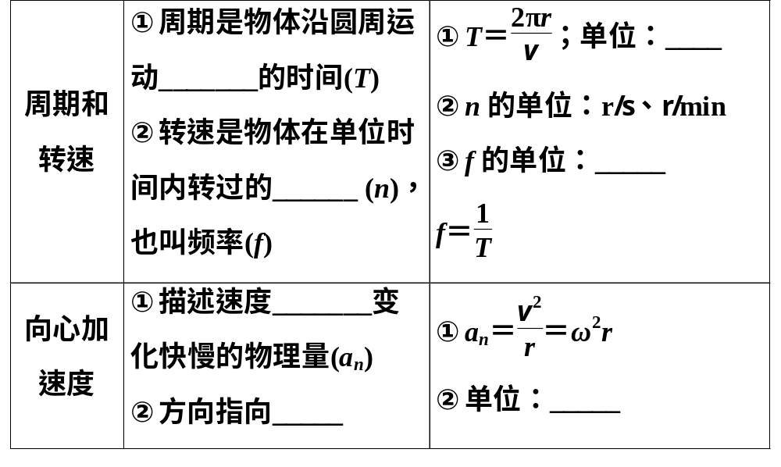
s
一圈
Hz
圈数
方向
圆心
m/s²

Slide 5
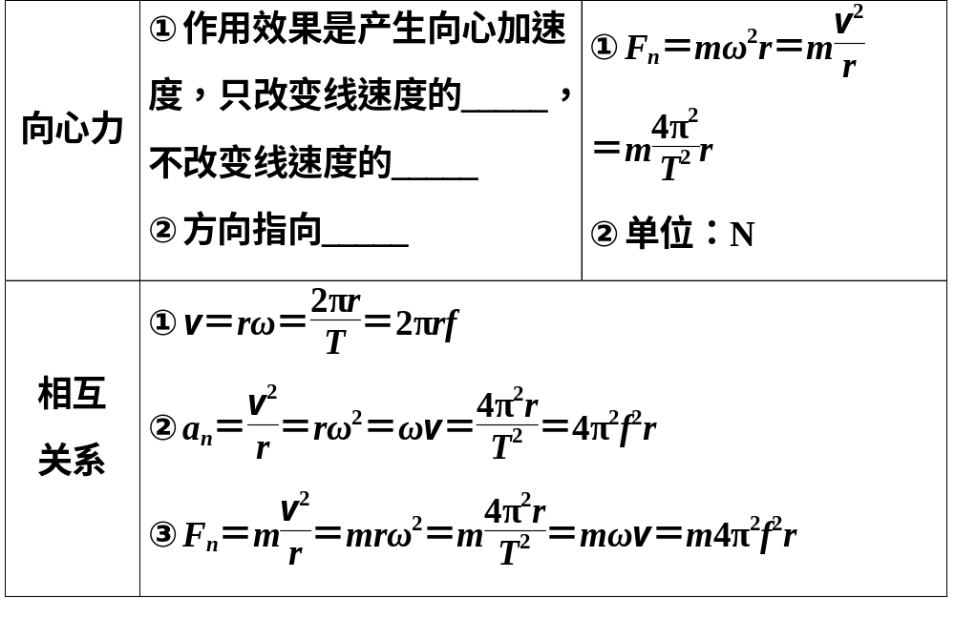
方向
大小
圆心

Slide 6
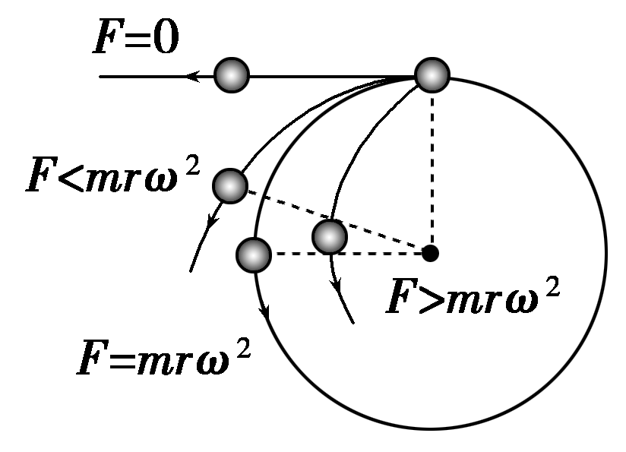
二、离心运动
(1)定义：做_________的物体，在所受合外力突然消失或不足以提供圆周运动所需________的情况下，所做的逐渐远离圆心的运动．
圆周运动
向心力

Slide 7
(2)本质：做圆周运动的物体，由于本身的惯性，总有沿着圆周切线方向飞出去的倾向．
(3)受力特点：
①当F＝mω²r时，物体做___________运动；
②当F＝0时，物体沿______方向飞出；
③当F<mω²r时，物体逐渐______圆心，做离心运动．
匀速圆周
切线
远离

Slide 8
[小题快练]
1.质点做匀速圆周运动时，下列说法正确的是( )
A．速度的大小和方向都改变
B．匀速圆周运动是匀变速曲线运动
C．当物体所受合力全部用来提供向心力时，物体做匀速圆周运动
D．向心加速度大小不变，方向时刻改变
[解析] 匀速圆周运动的速度的大小不变，方向时刻变化，A错；它的加速度大小不变，但方向时刻改变，不是匀变速曲线运动，B错，D对；由匀速圆周运动的条件可知，C对．
[答案] CD

Slide 9
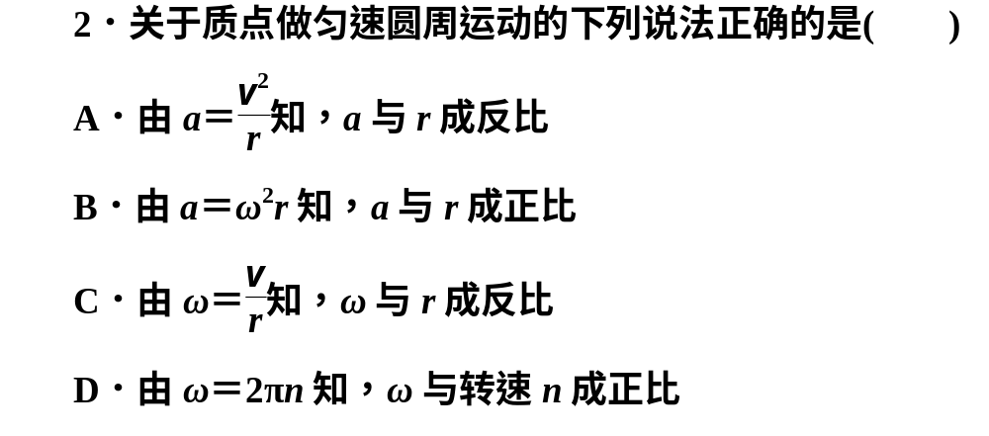

Slide 10
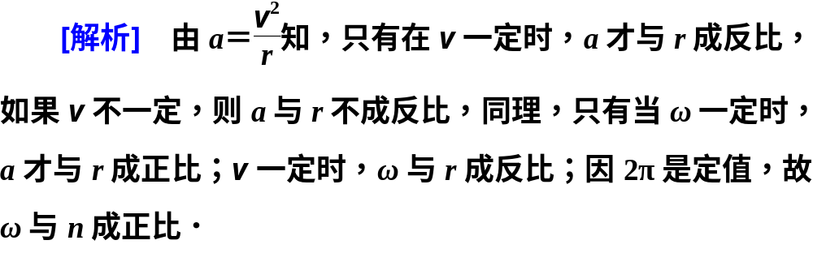

Slide 11
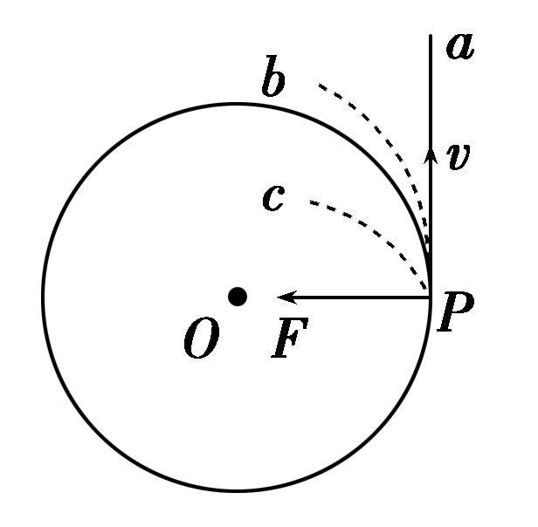
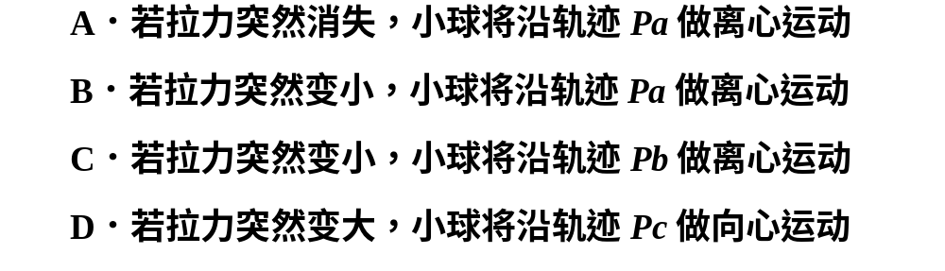
3．如图所示，光滑水平面上一质量为m的小球在拉力F作用下做匀速圆周运动．若小球运动到P点时，拉力F发生变化，则下列关于小球运动情况的说法，正确的是( )

Slide 12
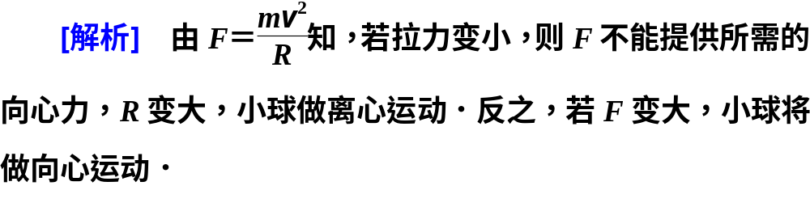

Slide 13
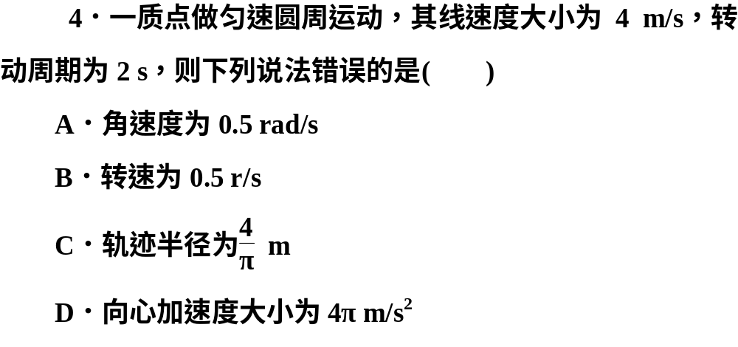

Slide 14
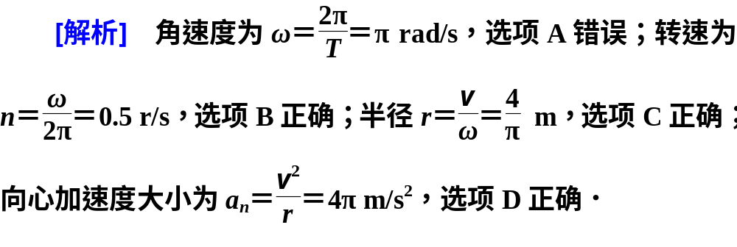

Slide 15
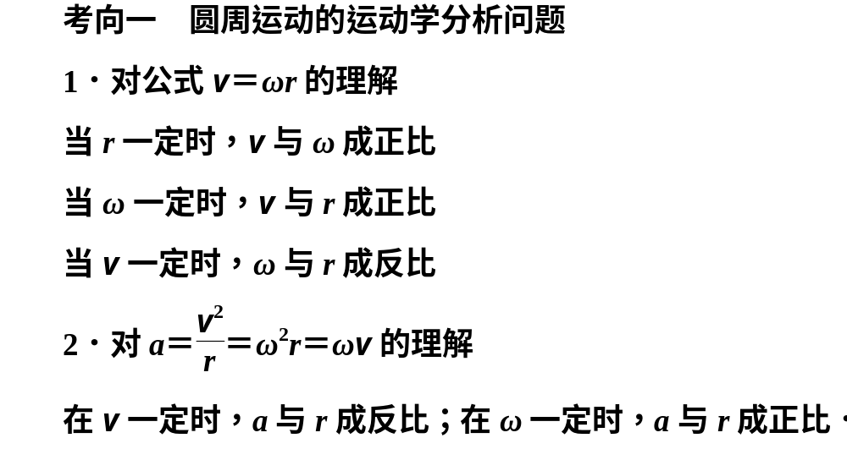

Slide 16
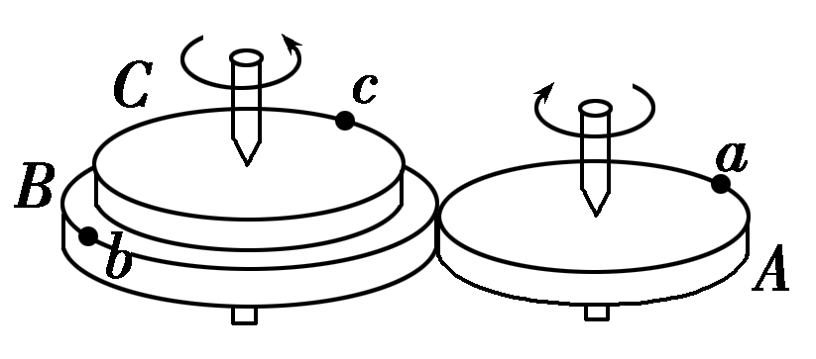
典例1 如图所示，B和C是一组塔轮，即B和C半径不同，但固定在同一转动轴上，其半径之比为R_{B}∶R_{C}＝3∶2，A轮的半径大小与C轮相同，它与B轮紧靠在一起，当A轮绕过其中心的竖直轴转动时，由于摩擦作用，B轮也随之无滑动地转动起来．a、b、c分别为三轮边缘的三个点，则a、b、c三点在运动过程中的( )

Slide 17
A．线速度大小之比为3∶2∶2
B．角速度之比为3∶3∶2
C．转速之比为2∶3∶2
D．向心加速度大小之比为9∶6∶4

Slide 18
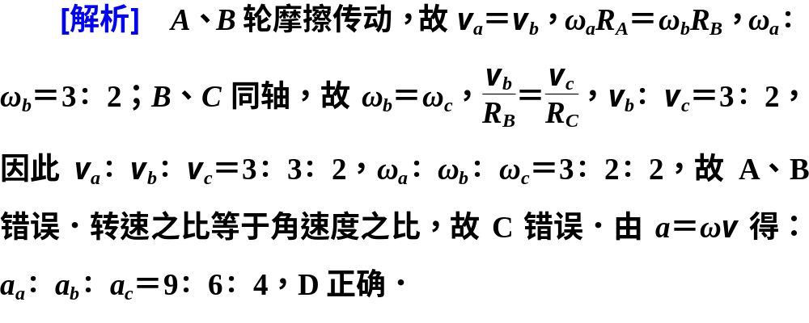

Slide 19

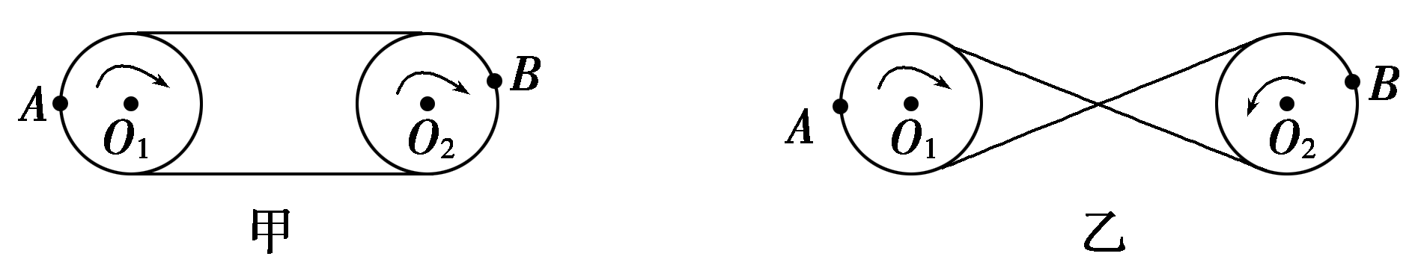
常见的三种传动方式及特点
(1)皮带传动：如图甲、乙所示，皮带与两轮之间无相对滑动时，两轮边缘线速度大小相等，即v_{A}＝v_{B}.

Slide 20
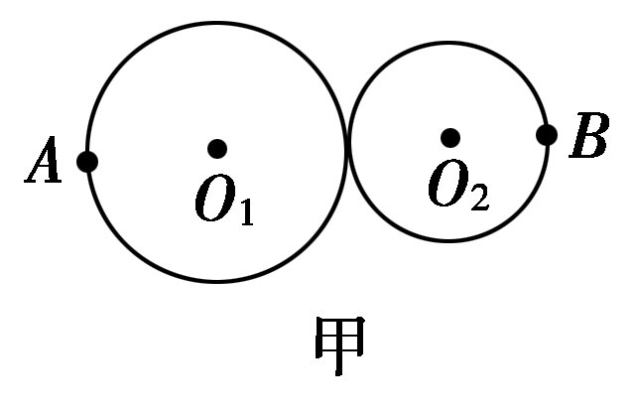
(2)摩擦传动：如图甲所示，两轮边缘接触，接触点无打滑现象时，两轮边缘线速度大小相等，即v_{A}＝v_{B}.

Slide 21
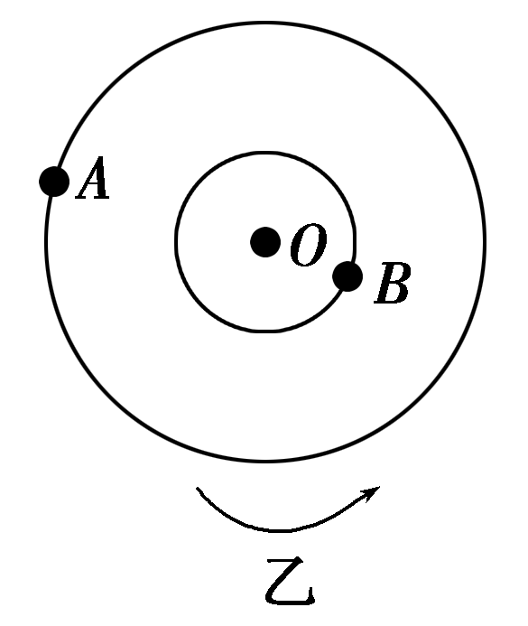
(3)同轴传动：如图乙所示，两轮固定在一起绕同一转轴转动，两轮转动的角速度大小相等，即ω_{A}＝ω_{B}.

Slide 22
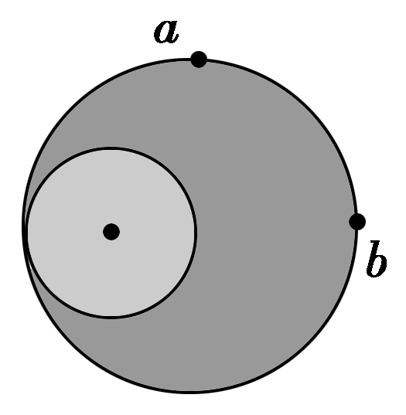
[针对训练]
1．一偏心轮绕垂直纸面的轴O匀速转动，a和b是轮上质量相等的两个质点，a、b两点的位置如图所示，则偏心轮转动过程中a、b两质点( )
A．线速度大小相等
B．向心力大小相等
C．角速度大小相等
D．向心加速度大小相等

Slide 23
[解析] a和b两个质点都绕同一个转轴O转动，角速度ω相等，选项C正确；但是由图可知半径不相等，而线速度v＝ωr，所以线速度不相等，选项A错误；向心加速度a＝ω²r，所以向心加速度不相等，选项D错误；向心力F＝ma，两质点的质量相等，但是加速度a不相等，所以向心力不相等，选项B错误．
[答案] C

Slide 24
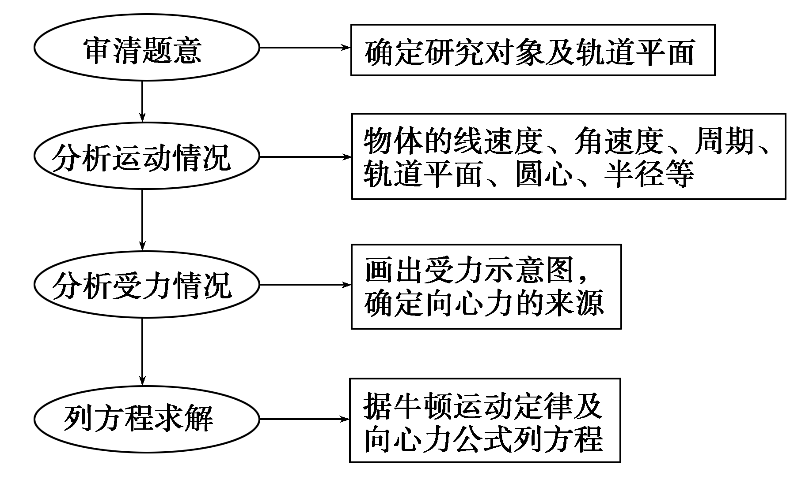
考向二 圆周运动的动力学问题分析
1．匀速圆周运动的受力特点
物体所受合外力大小不变，方向总是指向圆心．
2．解答匀速圆周运动问题的方法

Slide 25
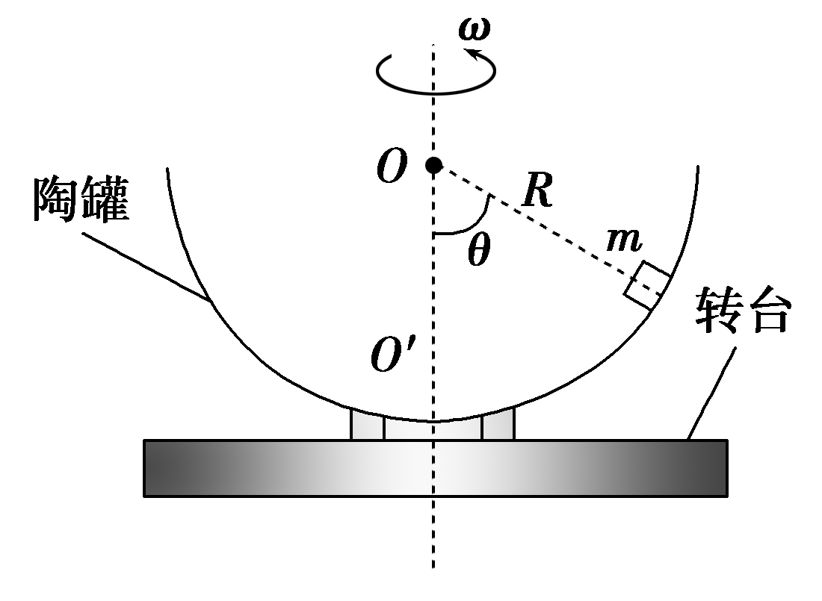
典例2 (2013·重庆高考)如图所示，半径为R的半球形陶罐，固定在可以绕竖直轴旋转的水平转台上，转台转轴与过陶罐球心O的对称轴OO′重合．转台以一定角速度ω匀速旋转，一质量为m的小物块落入陶罐内，经过一段时间后，小物块随陶罐一起转动且相对罐壁静止，它和O点的连线与OO′之间的夹角θ为60°.重力加速度大小为g.

Slide 26
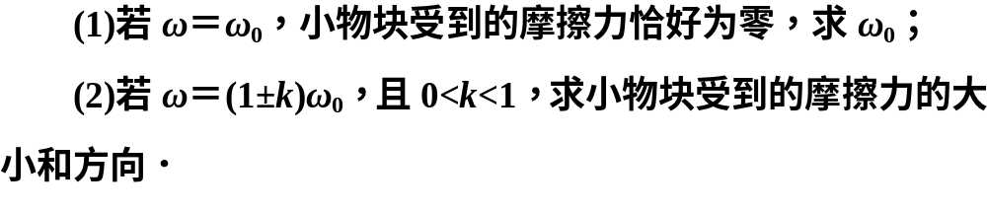

Slide 27
[解题引路]
(1)小物块在水平面内做匀速圆周运动．
(2)ω＝ω₀时，小物块受到的摩擦力恰好为零，重力和支持力的合力提供小物块的向心力．
(3)当ω＝(1＋k)ω₀时，小物块具有离心运动趋势，当ω＝(1－k)ω₀时，小物块具有近心运动趋势．

Slide 28
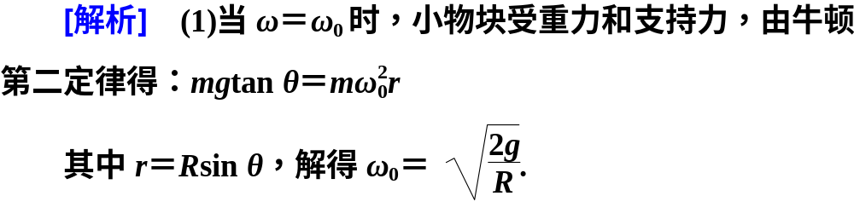
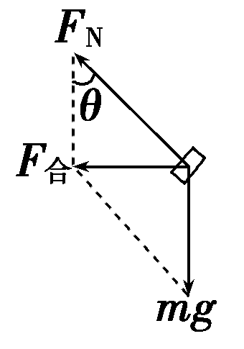

Slide 29
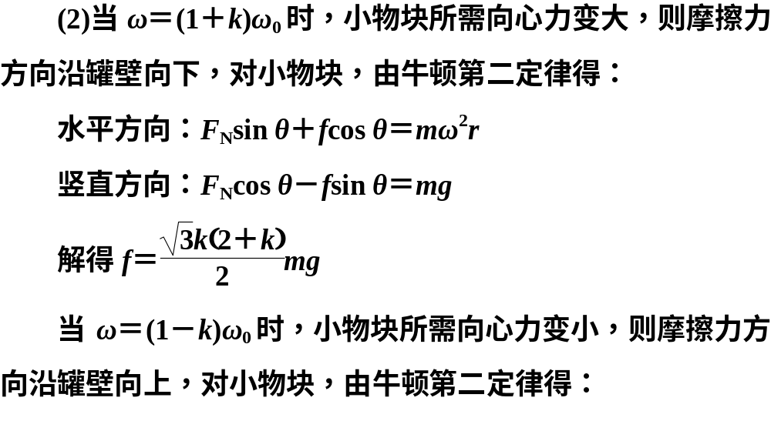

Slide 30
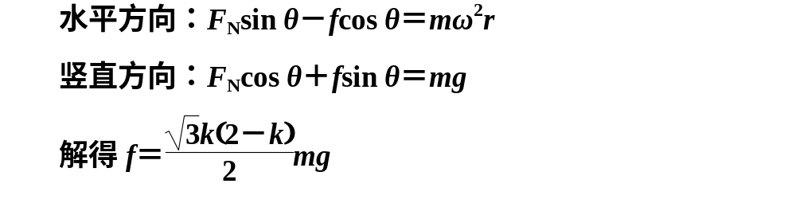

Slide 31
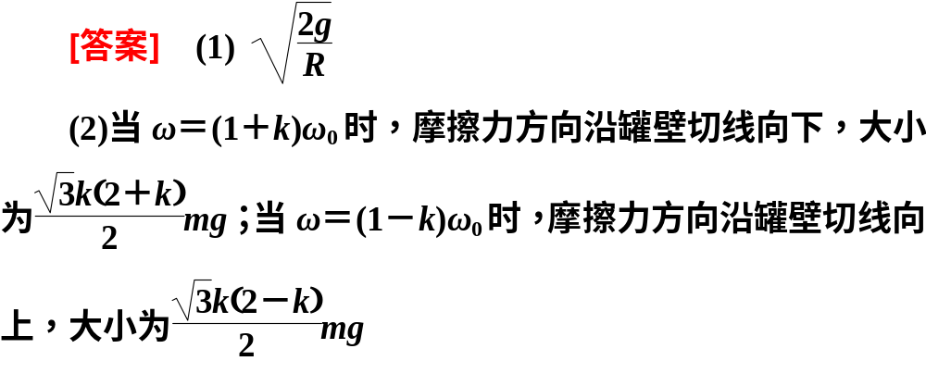

Slide 32
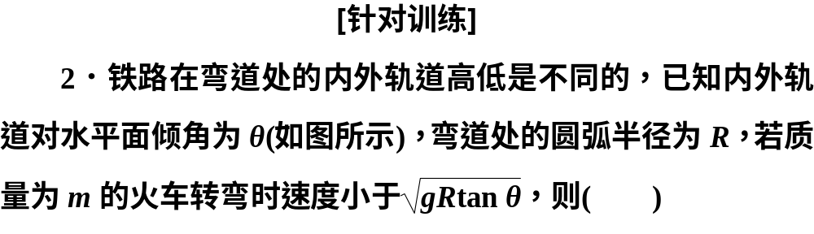
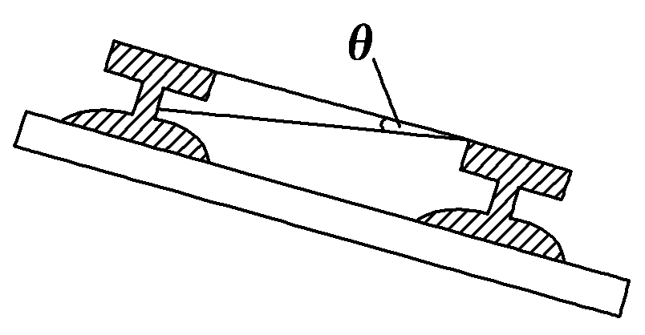
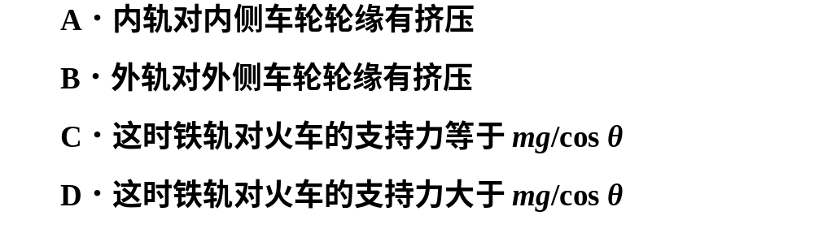

Slide 33
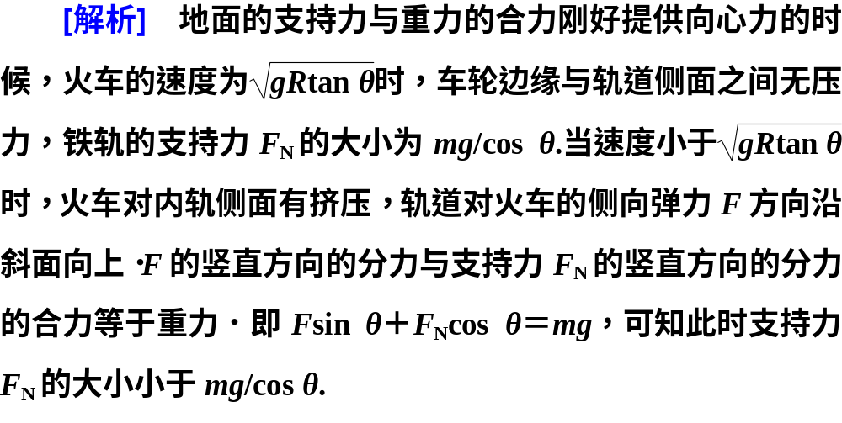

Slide 34
考向三 圆周运动中的临界问题分析
除了竖直平面内圆周运动的两类模型，有些题目中也会出现“恰好”、“最大”、“至少”等字眼，说明题述过程存在临界点，还有些题目中出现“取值范围”、“函数关系”等词语，说明题述过程存在起止点，而这些点往往就是解决问题的突破口．

Slide 35
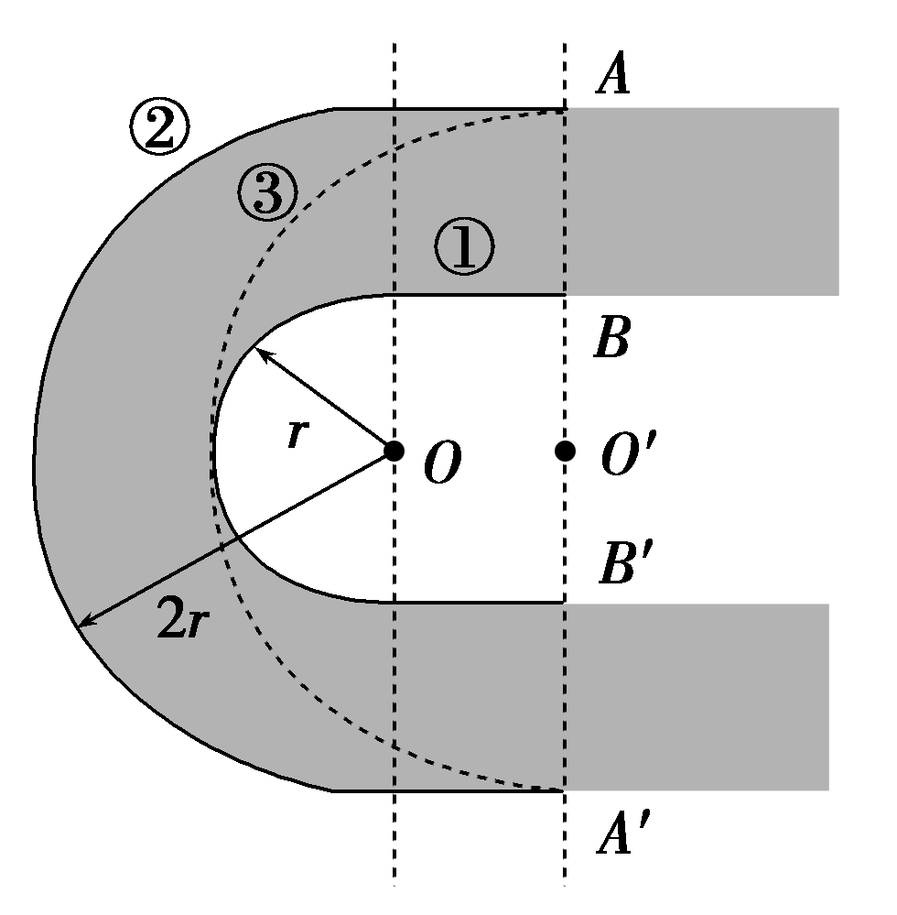
典例3 (2015·浙江理综，19)如图所示为赛车场的一个水平“U”形弯道，转弯处为圆心在O点的半圆，内外半径分别为r和2r.一辆质量为m的赛车通过AB线经弯道到达A′B′线，有如图所示的①、②、③三条路线，其中路线③是以O′为圆心的半圆，OO′＝r.赛车沿圆弧路线行驶时，路面对轮胎的最大径向静摩擦力为F_{max}.选择路线，赛车以不打滑的最大速率通过弯道(所选路线内赛车速率不变，发动机功率足够大)，则( )

Slide 36
A．选择路线①，赛车经过的路程最短
B．选择路线②，赛车的速率最小
C．选择路线③，赛车所用时间最短
D．①、②、③三条路线的圆弧上，赛车的向心加速度大小相等
[解题引路] 解决本题的思路：首先判断出三条路线的长短，再推断出半径大小关系，根据向心力公式判断速率大小及向心加速度大小关系．

Slide 37
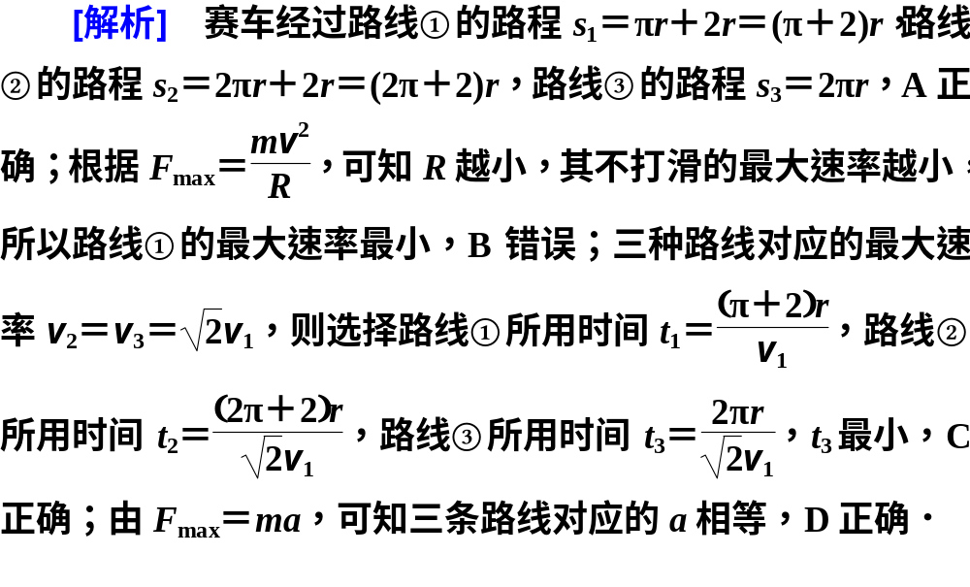
[答案] ACD

Slide 38
解决圆周运动问题的主要步骤
(1)审清题意，确定研究对象．
(2)明确物体做圆周运动的平面是至关重要的一环．
(3)分析物体的运动情况，即物体的线速度、角速度、周期、轨道平面、圆心、半径等．
(4)分析物体的受力情况，画出受力示意图，确定向心力的来源．
(5)根据牛顿运动定律及向心力公式列方程．

Slide 39
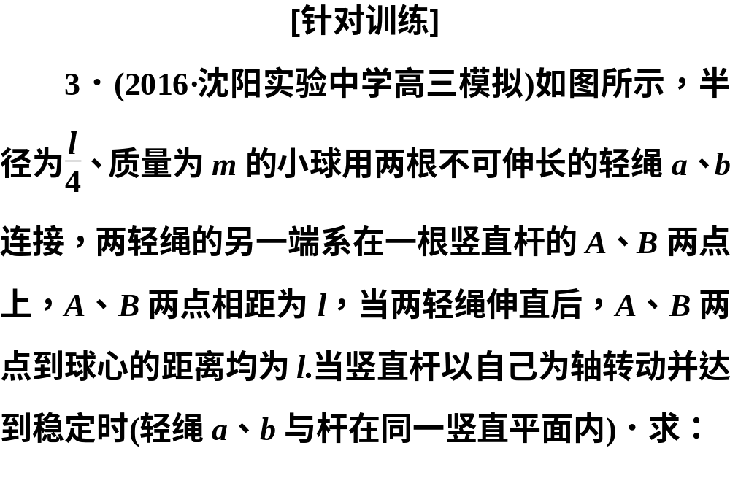
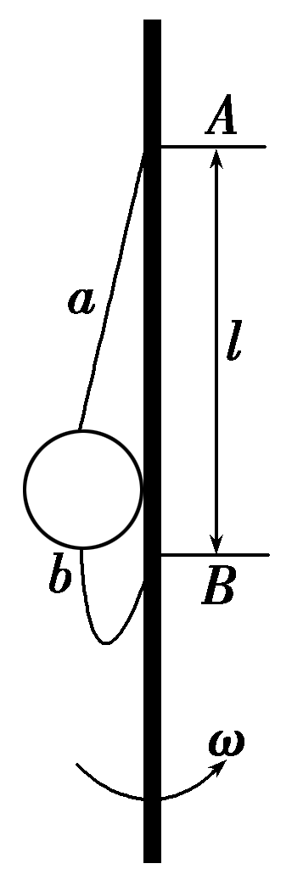
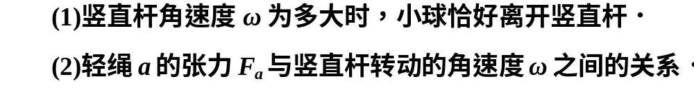

Slide 40
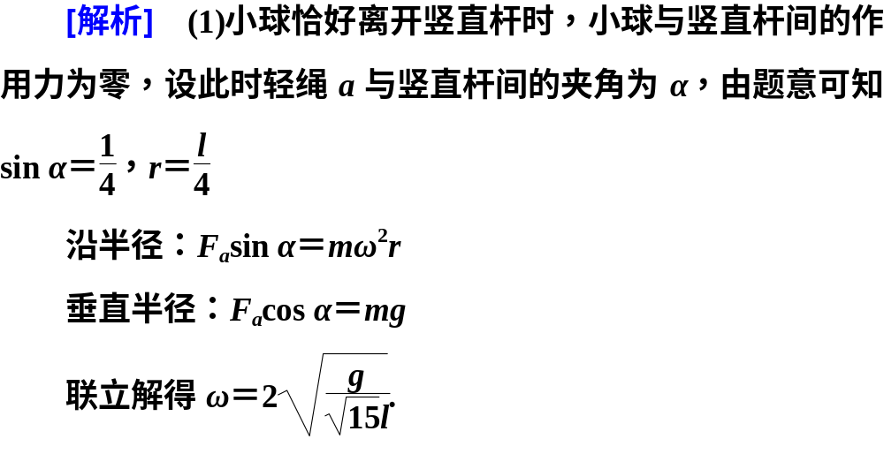

Slide 41
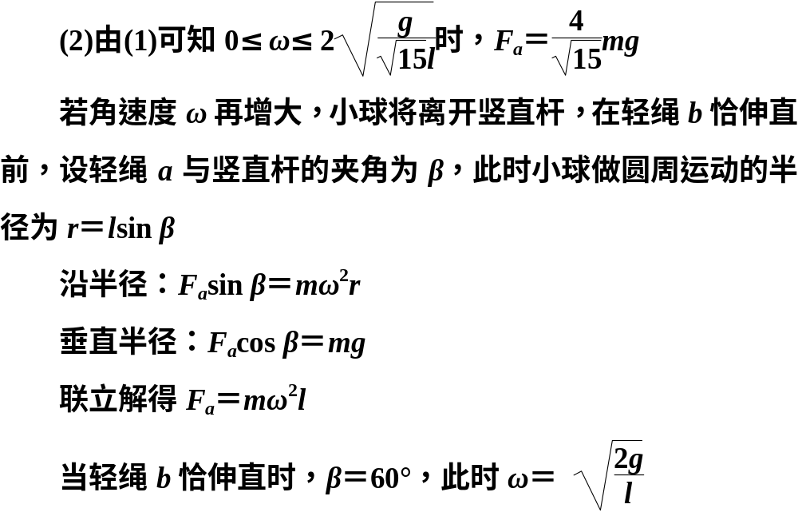

Slide 42
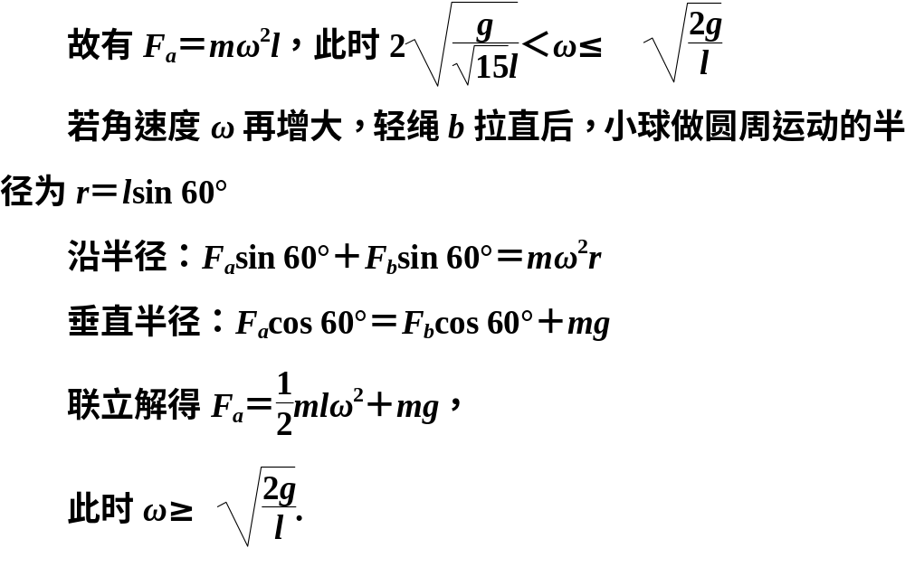

Slide 43
特色专题系列之(十三) 竖直平面内圆周运动的两种模型
1．在竖直平面内做圆周运动的物体，按运动到轨道最高点时的受力情况可分为两类：一是无支撑(如球与绳连接、沿内轨道运动的过山车等)，称为“绳(环)约束模型”，二是有支撑(如球与杆连接、在弯管内的运动等)，称为“杆(管道)约束模型”．

Slide 44
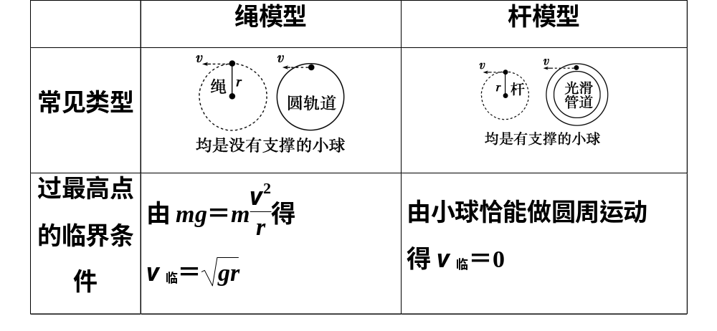
2．绳、杆模型涉及的临界问题

Slide 45
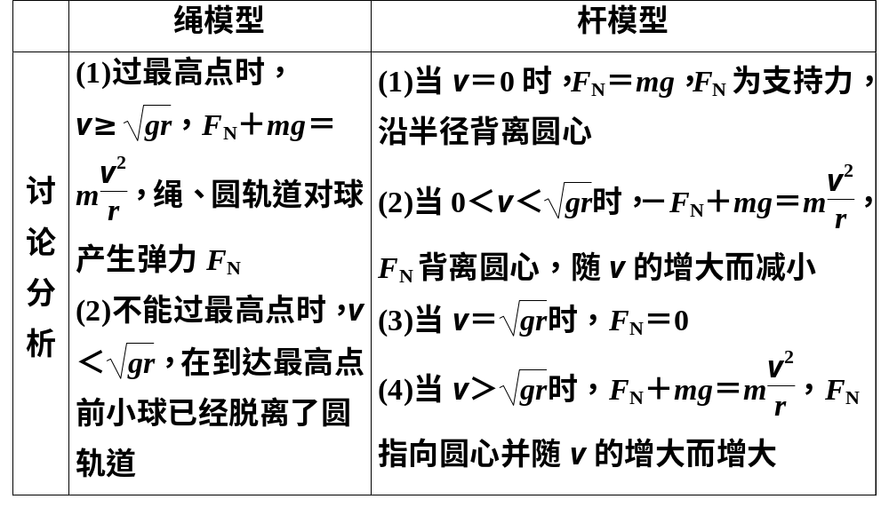

Slide 46
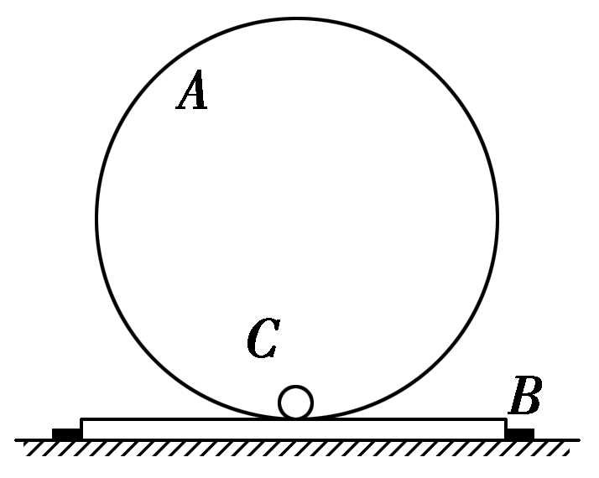
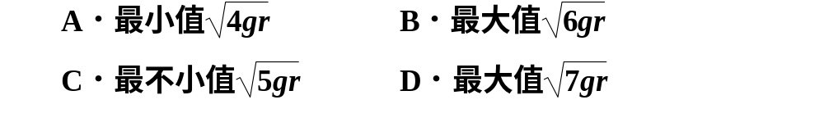
范例 如图所示，竖直环A半径为r，固定在木板B上，木板B放在水平地面上，B的左右两侧各有一挡板固定在地上，B不能左右运动，在环的最低点静放有一小球C，A、B、C的质量均为m.现给小球一水平向右的瞬时速度v，小球会在环内侧做圆周运动，为保证小球能通过环的最高点，且不会使环在竖直方向上跳起(不计小球与环的摩擦阻力)，则瞬时速度v必须满足( )

Slide 47
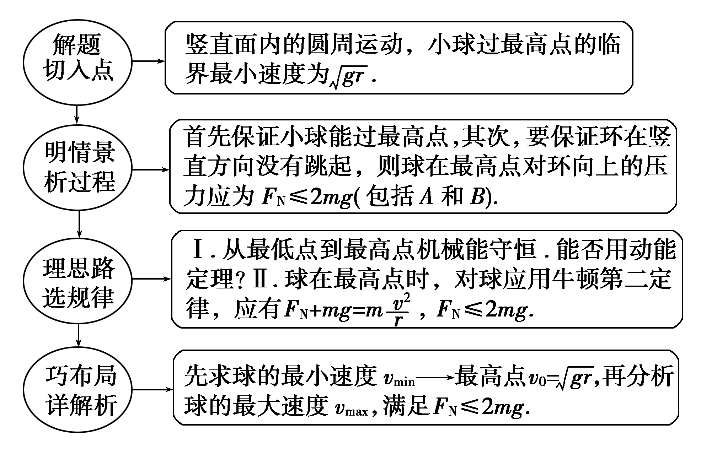
[解题引路]

Slide 48
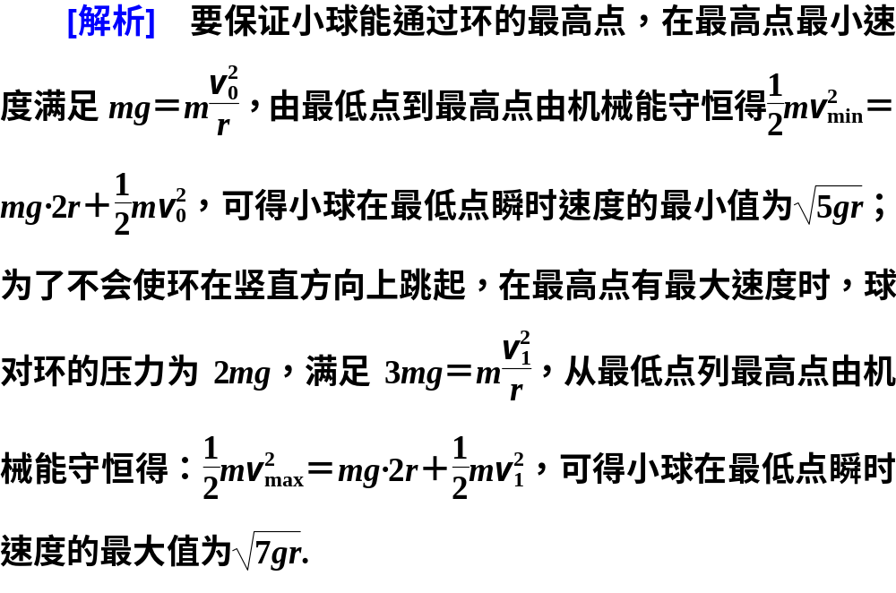
[答案] CD

Slide 49
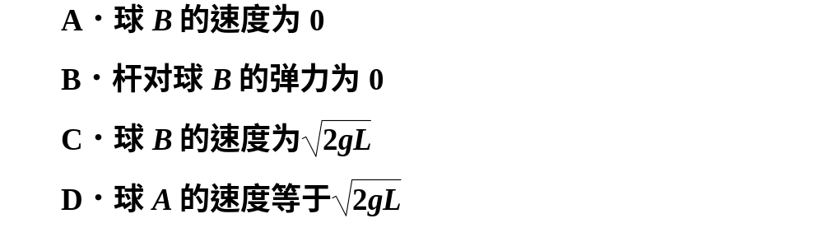
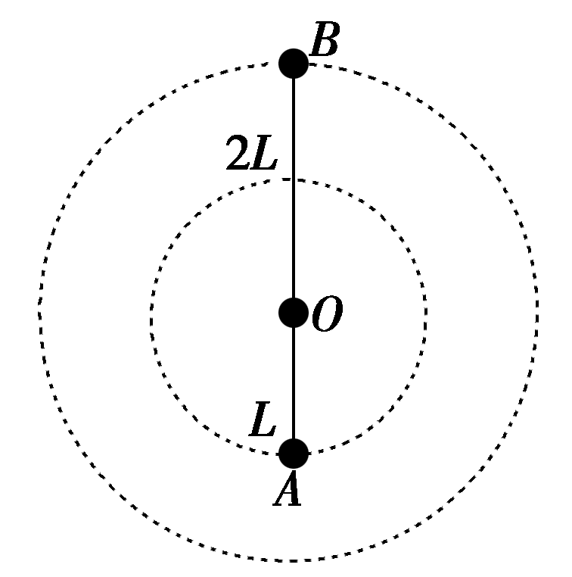
[迁移训练]
1．(2016·山东临沂高三期中)如图所示，长为3L的轻杆可绕水平转轴O转动，在杆两端分别固定质量均为m的球A、B(可视为质点)，球A距轴O的距离为L.现给系统一定动能，使杆和球在竖直平面内转动．当球B运动到最高点时，水平转轴O对杆的作用力恰好为零，忽略空气阻力．已知重力加速度为g，则球B在最高点时，下列说法正确的是( )

Slide 50
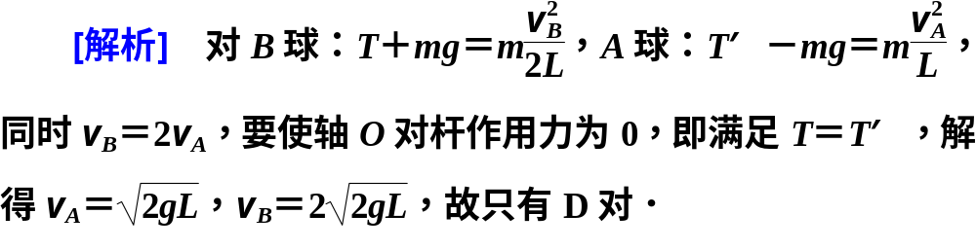

Slide 51
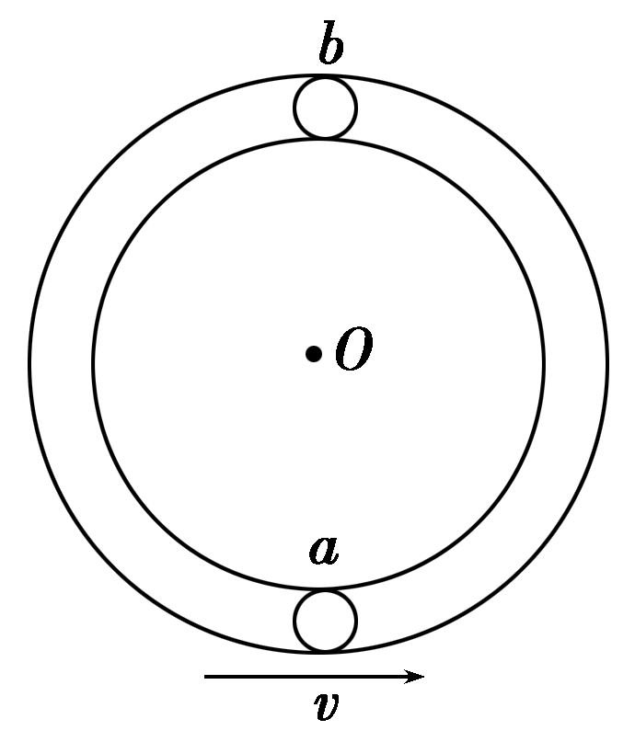
2．如图所示光滑管形圆轨道半径为R(管径远小于R)，小球a、b大小相同，质量均为m，其直径略小于管径，能在管中无摩擦运动．两球先后以相同速度v通过轨道最低点，且当小球a在最低点时，小球b在最高点，以下说法正确的是( )

Slide 52
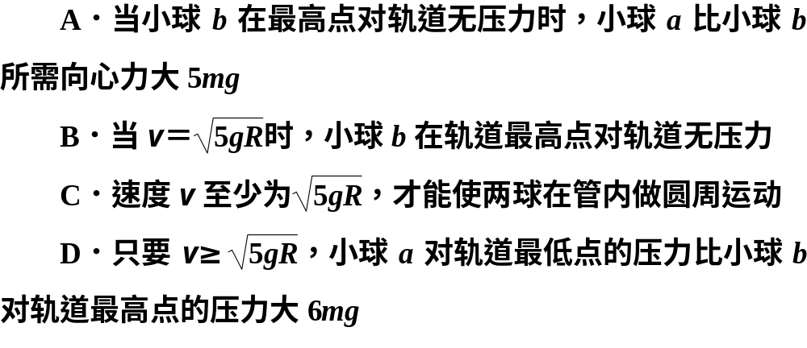

Slide 53
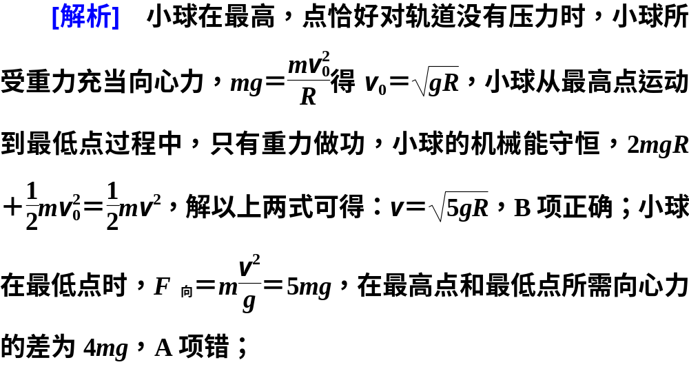

Slide 54

[答案] BD

Slide 55


频考一 圆周运动中的运动学问题
1．如图所示，甲、乙、丙三个轮子依靠摩擦传动，相互之间不打滑，其半径分别为r₁、r₂、r₃.若甲轮的角速度为ω₁，则丙轮的角速度为( )

Slide 56
[解析] 连接轮之间可能有两种类型，即皮带轮或齿轮传动和同轴轮传动(各个轮子的轴是焊接的)，本题属于齿轮传动，同轴轮的特点是角速度相同，皮带轮或齿轮的特点是各个轮边缘的线速度大小相同，即v₁＝ω₁r₁＝v₂－ω₂r₂＝v₃＝ω₃r₃，显然A选项正确．
[答案] A

Slide 57

2．(2016·苏州高三模拟)自行车的大齿轮、小齿轮、后轮三个轮子的半径不一样，它们的边缘上有三个点A、B、C，如图(a)所示．向心加速度随半径变化的图象如图(b)所示，则( )

Slide 58
A．A、B两点的加速度关系满足甲图线
B．A、B两点的加速度关系满足乙图线
C．B、C两点的加速度关系满足甲图线
D．B、C两点的加速度关系满足乙图线

Slide 59


Slide 60


频考二 圆周运动中的动力学问题分析
3．如图所示，一圆盘可绕一通过圆心且垂直于盘面的竖直轴转动，在圆盘上放一块橡皮，橡皮块随圆盘一起转动(俯视为逆时针)．某段时间圆盘转速不断增大，但橡皮块仍相对圆盘静止，在这段时间内，关于橡皮块所受合力F的方向的四种表示(俯视图)中，正确的是( )

Slide 61
[解析] 橡皮块所受合力F的法向分力提供向心力，维持橡皮块做圆周运动，而切向分力使橡皮块的速度变大，做加速运动．故选项C正确．
[答案] C

Slide 62
4．铁路转弯处的弯道半径r是根据地形决定的．弯道处要求外轨比内轨高，其内、外轨高度差h的设计不仅与r有关．还与火车在弯道上的行驶速度v有关．下列说法正确的是( )
A．速率v一定时，r越小，要求h越大
B．速率v一定时，r越大，要求h越大
C．半径r一定时，v越小，要求h越大
D．半径r一定时，v越大，要求h越大

Slide 63



Slide 64


5．(2016·福建四地六校高三期中)如图所示，长为R的轻绳，上端固定在O点，下端连接一个质量为m的小球．小球接近地面，处于静止状态．现给小球一沿水平方向的初速度，小球开始在竖直平面内做圆周运动．设小球到达最高点时绳突然断开，已知小球最后落在离小球最初位置4R的地面上，重力加速度为g.试求：

Slide 65


Slide 66


Slide 67

课时作业（十二）
点击图标进入…

Slide 68
谢谢观看！

